Slide 1
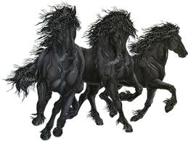

Margita Figuli
Tri gaštanové kone

Slide 2
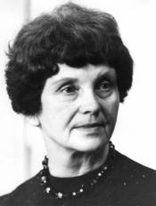
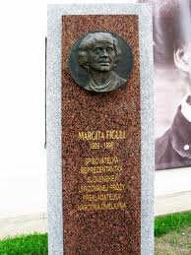
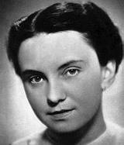
Margita Figuli
prozaička, prekladateľka, autorka literatúry pre deti a mládež, dramatička
* 02.10.1909 Vyšný Kubín † 27.03.1995 Bratislava

Slide 3
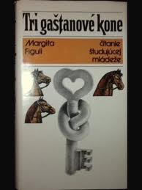

Próza: 1932 List od otca 1936 Uzlík tepla 1937 Pokušenie (zbierku noviel zostavil J. Smrek) 1938 Čierny býk 1940 Olovený vták 1940 Tri gaštanové kone 1942 Tri noci a tri sny 1946 Babylon (monumentálny román) 1949 Zuzana 1969 Životopisné legendy(vydal básnik Theo H. Florin) 1973 Rebeka

Slide 4
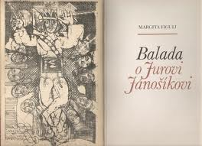

Literárna tvorba pre deti a mládež: 1956 Mladosť (autobiografická románová kronika) 1963 Môj prvý list 1964 Ariadnina niť 1980 Balada o Jurovi Jánošíkovi Rozhlasová tvorba: 1942 Sen o živote alebo Život Shelleyho – dramatická reflexia o P. B. Shelleym

Slide 5

Novelistickou tvorbou sa zaradila do prúdu lyrizovanej prózy.
Bola spisovateľkou, ktorá viedla dialóg s čitateľmi o hodnote morálky spoločnosti.
Zaujal ju vnútorný svet človeka.
Diela Tri gaštanové kone a Babylon okrem toho, že boli preložené do rôznych jazykov, boli spracované do podoby televíznych filmov. Sfilmované boli aj diela Uzlík tepla a Rubári.

Slide 6
Margita Figuli
Tri gaštanové kone
Jeden z najkrajších ľúbostných príbehov v slovenskej literatúre
Prečítajte si úryvok z učebnice !
Podľa obrázkov a osnovy na ďalších snímkach si zopakujte obsah tohto literárneho diela a povedzte, čo môžu symbolizovať kôň, srdce a strom.

Slide 7
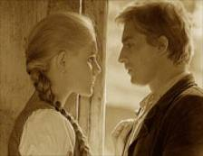

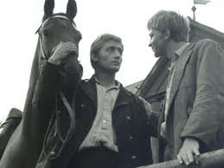
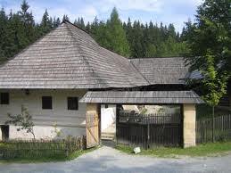

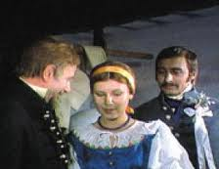

Z filmu Tri gaštanové kone, hlavnú úlohu si zahral
Michal Dočolomanský.

Slide 8
OSNOVA
Petrov sľub Magdaléne.
Príchod Petra k ujčekovi.
Plány Petra – postaviť dom na starootcovskom.
Zlé časy.
Skupovač koní.
Rozhovor s ujčekom a ujčinou.
Tri gaštanové kone.
Vydatá Magdaléna.
Smrť Zápotočného.
Magdaléna a Peter.

Slide 9
Margita Figuli
Tri gaštanové kone
Práca s textom
Kto je rozprávačom príbehu?
O ktorý typ rozprávania ide?
Charakterizujte hlavnú postavu!
Ktorá Petrova vlastnosť vyniká?
Aké prekážky musí Peter prekonávať, ak chce dosiahnuť svoj cieľ?
Charakterizujte prostredie deja!
Prečítajte z textu vety, ktoré sa týkajú prostredia, prírody.
Aký je hlavný konflikt v diele a ako sa vyriešil?

Slide 10
9. Prečítajte vety z textu, v ktorých je opísané vnútorné prežívanie, pocity Petra.
10. Vymenujte ďalšie literárne postavy z diela.
11. Povedzte, ktoré rozprávkové prvky, motívy sa nachádzajú v tomto diele.
12. Nájdite v texte básnické trópy! Akú funkciu majú v texte?
13. Aká je téma tohto diela? Doplňte:
Príbeh ............ dvoch ................ k jednej žene
14. Aká je idea?
Násiliu možno vzdorovať dobrotou ...........
Láska prekoná všetky ...................

Slide 11
Margita Figuli
Tri gaštanové kone
Poznámky
Literárny žáner: novela
Literárny druh: epika
Literárna forma: próza
Téma: Príbeh lásky dvoch mužov k jednej žene, život na dedine v 1. polovici 20. storočia, zvyky, tradície.
Idea: Násiliu možno vzdorovať dobrotou srdca. Láska prekoná všetky prekážky.
Hlavné postavy: Peter a Magdaléna
Literárny smer: lyrizovaná próza – prvky lyriky v epike, rozprávkové motívy, básnické trópy, poetický rytmus viet

Slide 12
Magdaléna Maliariková – dcéra Maliarikovcov – verná, čistá, sčasti zmierená so svojím osudom, neodporovala matke Peter – chudobný (tulák), verný, čestný, išiel si za svojím cieľom, spravodlivý, odvážny, zručný, múdry, veril v Boha, statný Maliarička – chamtivá, lakomá, sebecká i na úkor svojej dcéry, neprajná, prefíkaná, podlá Maliarik – starý, milý, opak Maliaričky Jano Zápotočný – tyran, neľútostivý, sukničkár, pijan, hrubý, nasilnícky, bohatý, namyslený, zlomyseľný, neúprimný – pretvaroval sa

Slide 13
Tvorivé úlohy:
Napíš krátke rozprávanie o tom, ako si ty dal niekomu sľub a či sa ti ho podarilo splniť.
Napíš rozprávku Tri gaštanové kone.
Nakresli alebo namaľuj ilustráciu k tomuto literárnemu dielu.
Napíš epickú báseň Tri gaštanové kone.

Slide 14
Ďakujem za pozornosť.
Mgr.Mária Civáňová
ZŠ Výčapy-Opatovce

